Slide 1
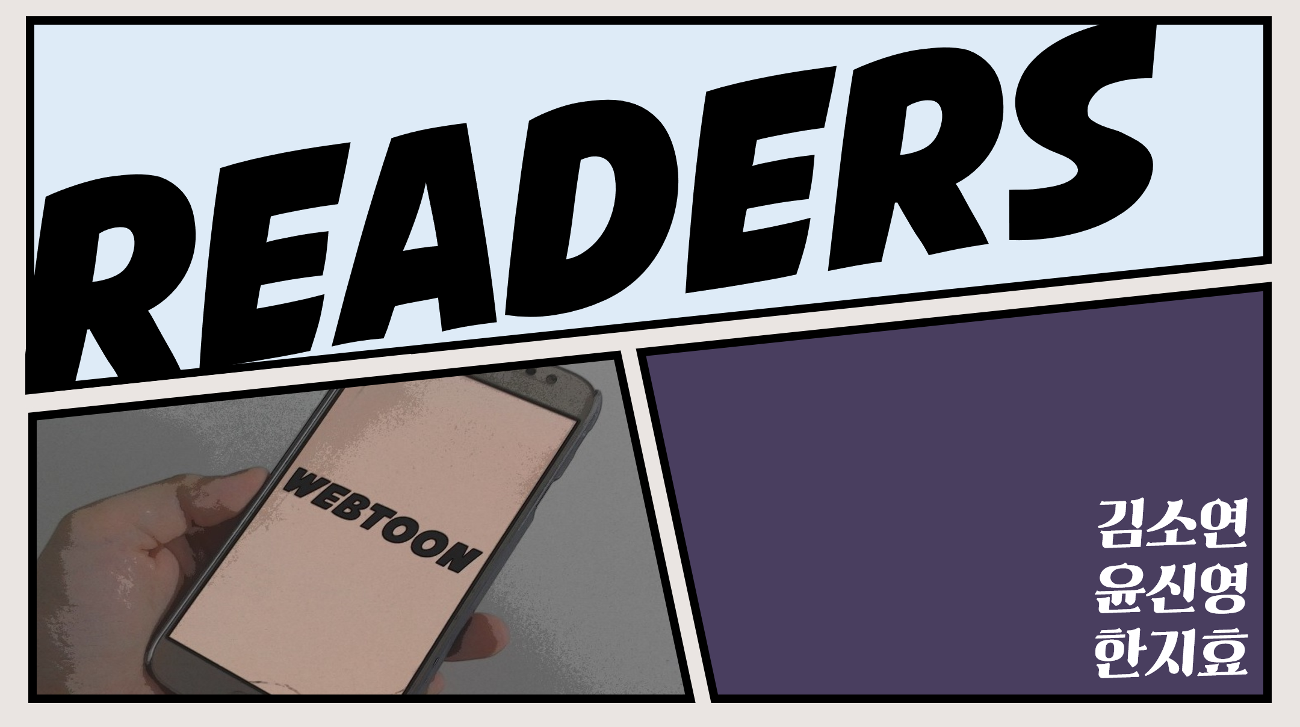

Slide 2
목차
1
피드백
2
진행 상황
3
주간 계획 및 개인별 세부 계획
2P
Notes:
발표에 앞서 먼저 목차를 설명 드리겠습니다. 먼저 주제

Slide 3
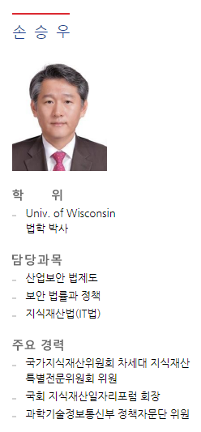
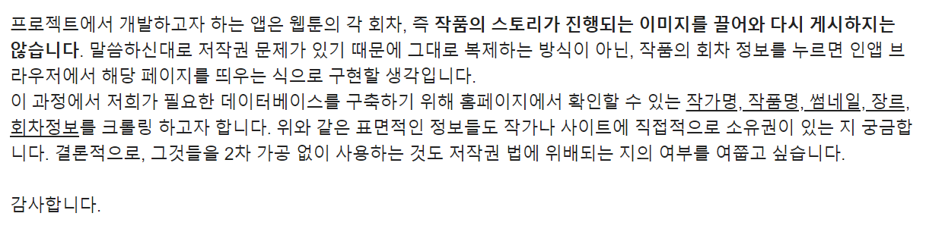

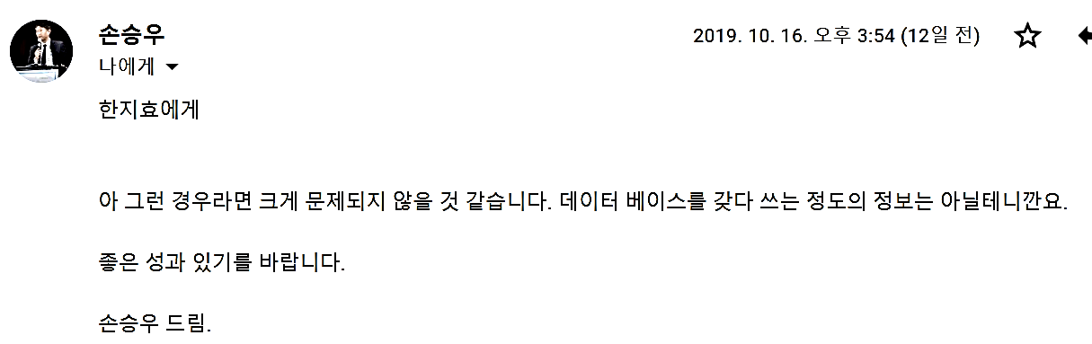
피드백
3P

Slide 4
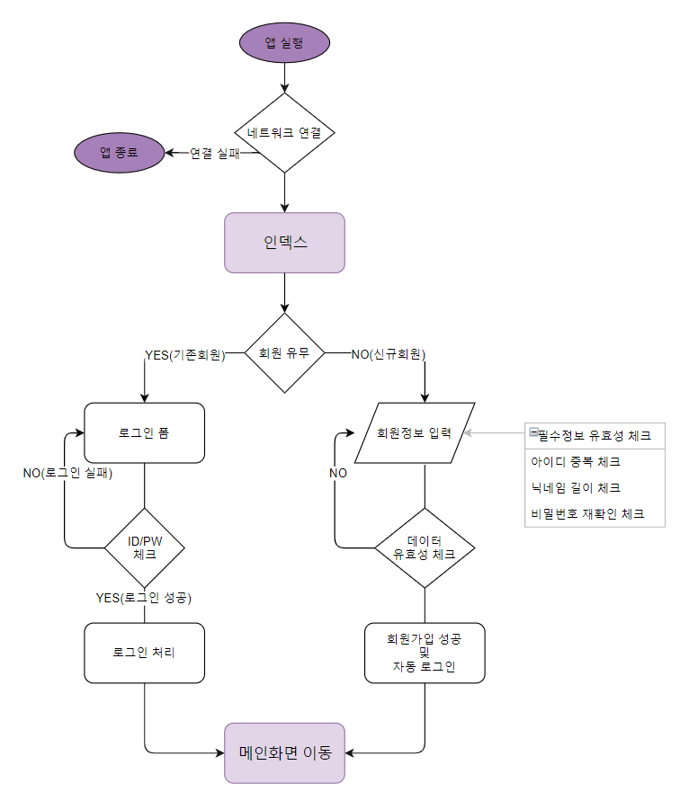
APP 플로우 차트 - 로그인
앱 실행
인덱스 화면
회원 유무 확인
메인화면 이동
4P

Slide 5
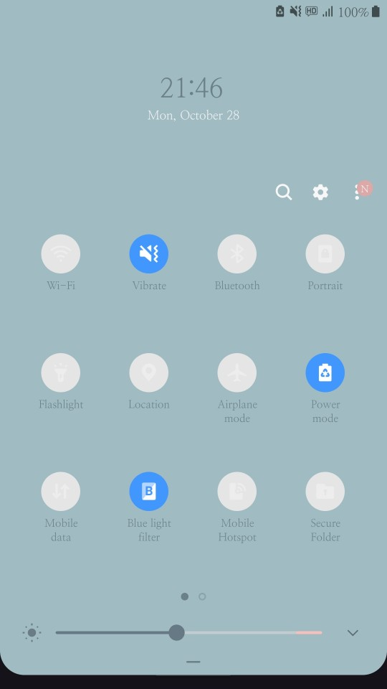
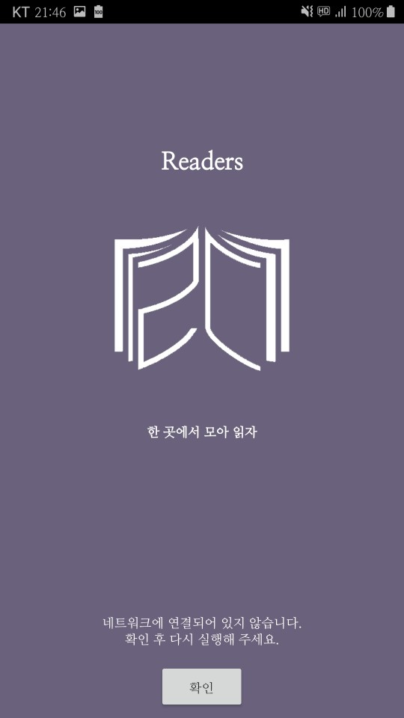

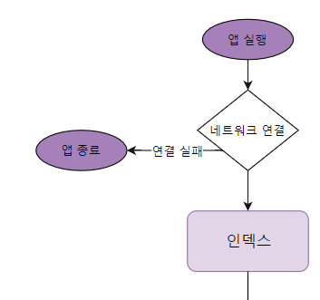

APP 플로우 차트 - 로그인
앱 실행
- 네트워크 연결 확인
YES: 인덱스 화면으로 이동
NO: 앱 종료
5P

Slide 6
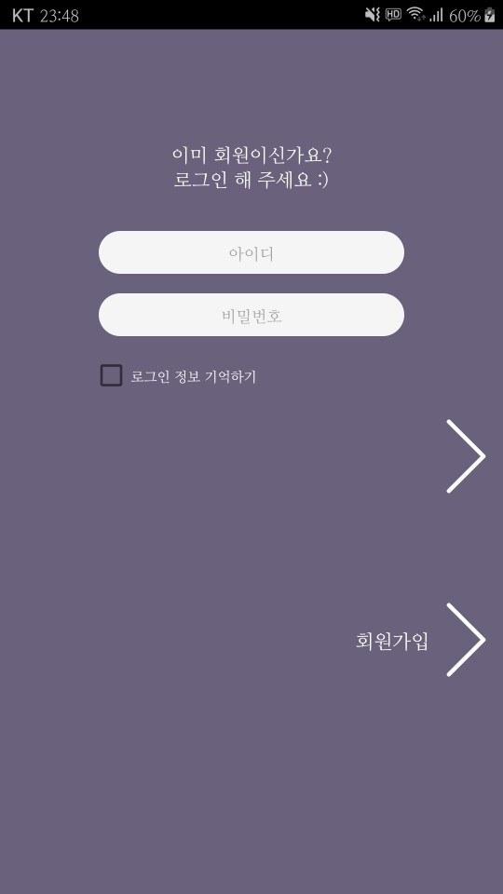
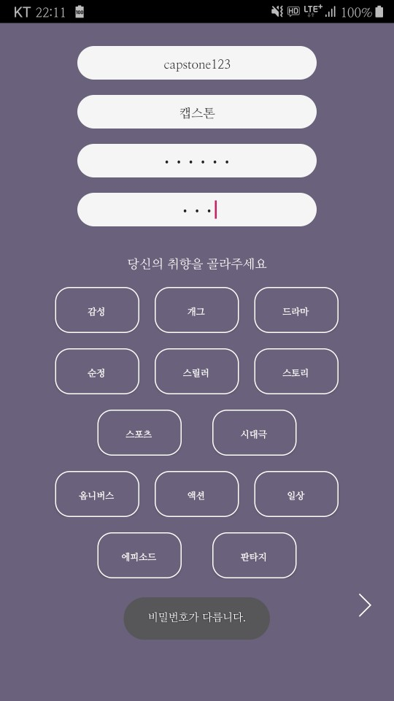

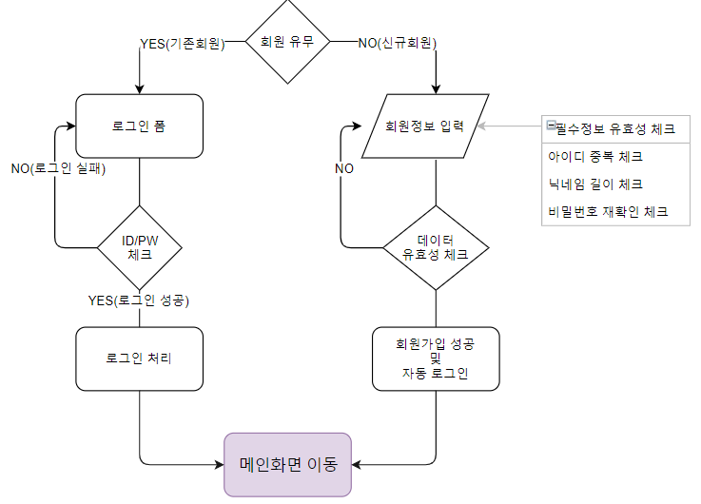
APP 플로우 차트 - 로그인
6P

Slide 7
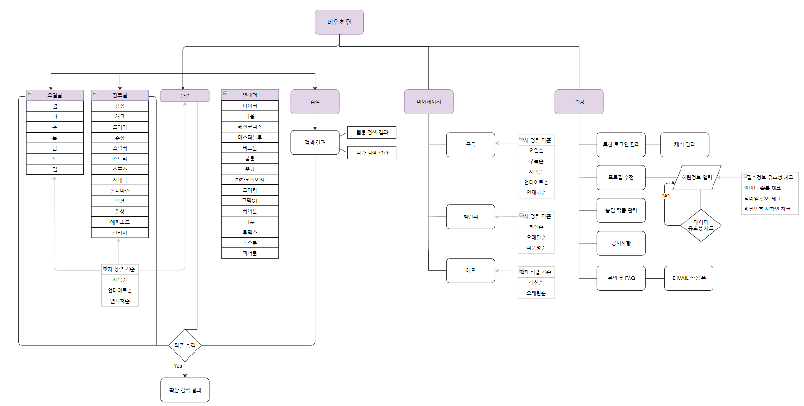
APP 플로우차트 - 메인화면
7P

Slide 8
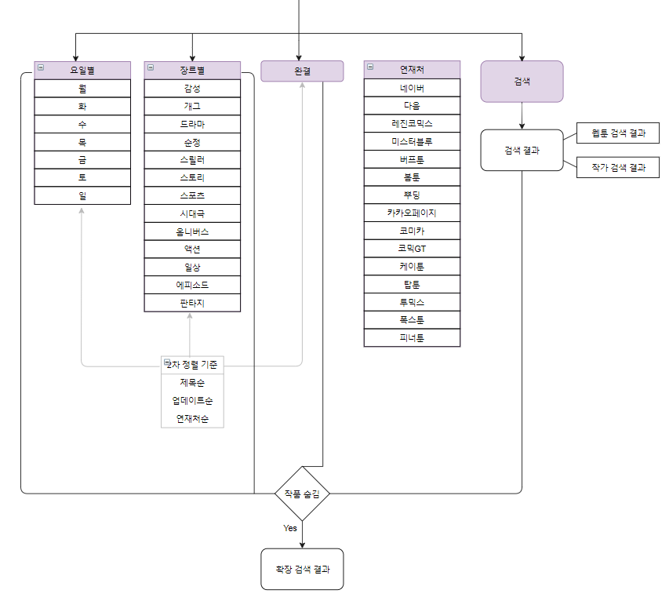
APP 플로우차트 - 메인화면
HOME
요일별/장르별/완결/연재처로 분류된 웹툰들
2차 정렬 기준으로 제목/업데이트/연재처순 사용
총 15개의 연재처
키워드 입력 시 웹툰명과 작가명으로 검색
8P

Slide 9
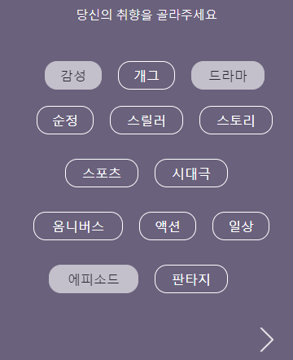
진행 상황 - 추천 알고리즘 기본 설계
1) 회원가입
user_info
id | 1234
genre
subscribe
bookmark
genre
user_id | 1234
감성 | 10
드라마 | 10
에피소드 | 10
사용자가 직접 선택한 정보이기 때문에
가중치를 무겁게 둬 초기 카운트 비율이 큼
9P

Slide 10
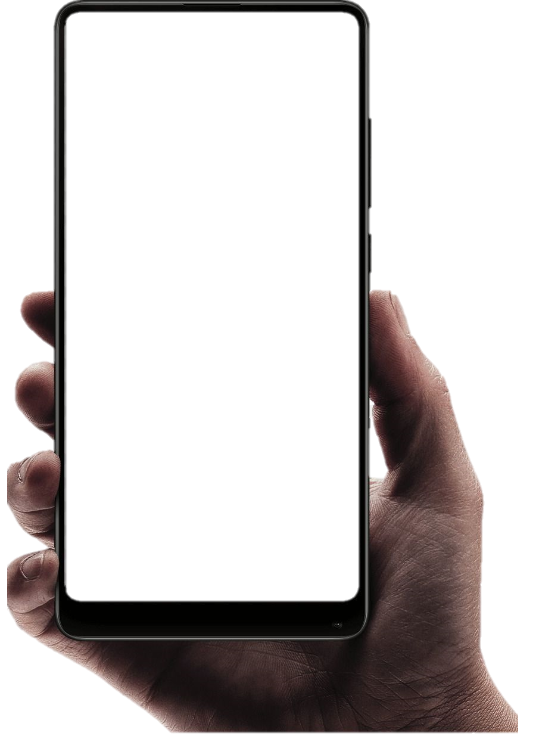
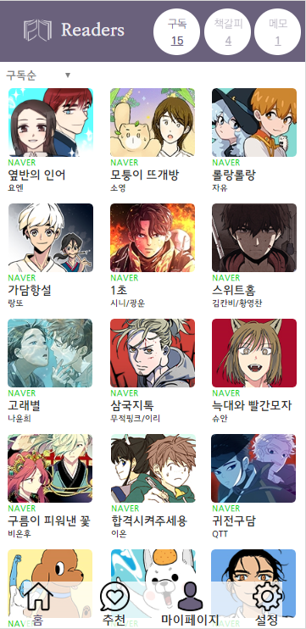
진행 상황 - 추천 알고리즘 기본 설계
2) 구독 + 책갈피 정보 활용
user_info
id | 1234
genre
subscribe
bookmark
10P

Slide 11
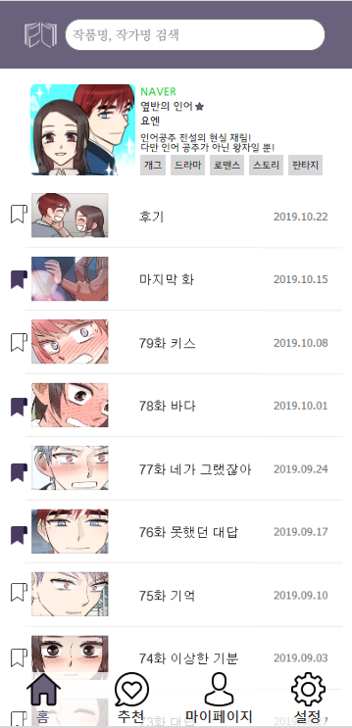
진행 상황 - 추천 알고리즘 기본 설계
2) 구독 + 책갈피 정보 활용
구독 : 작품 장르 태그 바탕 카운트++
user_info
id | 1234
genre
subscribe
bookmark
genre
user_id | 1234
감성 | 10
개그 | 1
드라마 | 11
로맨스 | 1
스토리 | 1
에피소드 | 10
판타지 | 1
genre
user_id | count
감성 | 10
드라마 | 10
에피소드 | 10
11P

Slide 12
진행 상황 - 추천 알고리즘 기본 설계
2) 구독 + 책갈피 정보 활용
책갈피: 구독과 똑같은 형태로, 각 책갈피에 해당하는 작품의 장르 데이터를 수집하여 카운트++
user_info
id | 1234
genre
subscribe
bookmark
genre
user_id | 1234
감성 | 10
개그 | 1
드라마 | 11
로맨스 | 1
스토리 | 1
에피소드 | 10
판타지 | 1
genre
user_id | count
감성 | 10
드라마 | 10
에피소드 | 10
12P

Slide 13
진행 상황 - 추천 알고리즘 기본 설계
13P

Slide 14
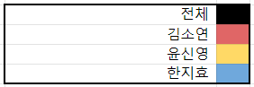
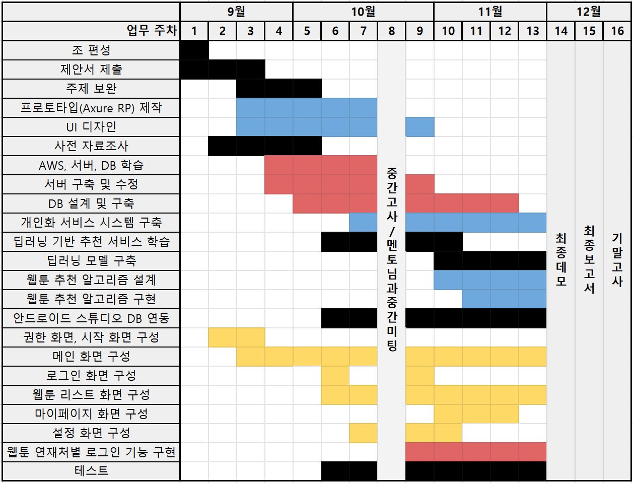
주간 계획 진행도
14P

Slide 15
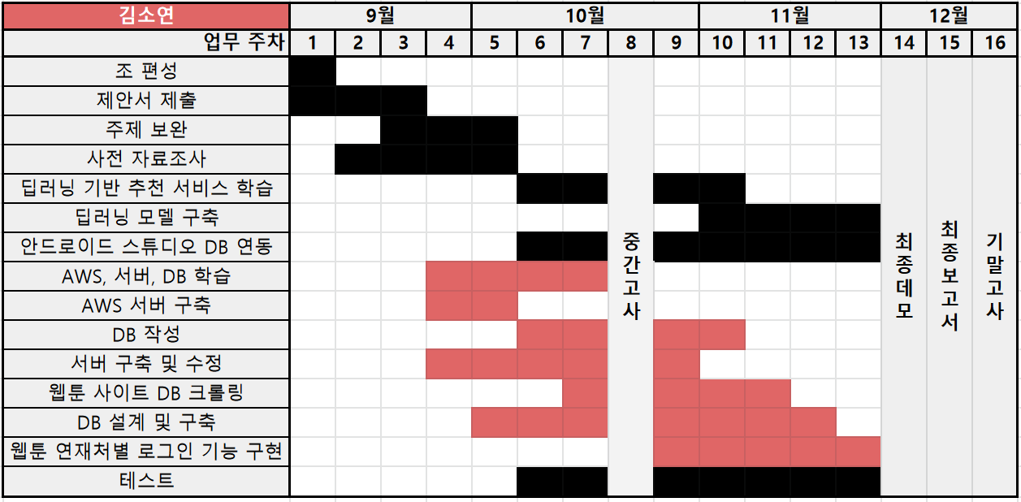
개인별 세부 계획-김소연
15P

Slide 16
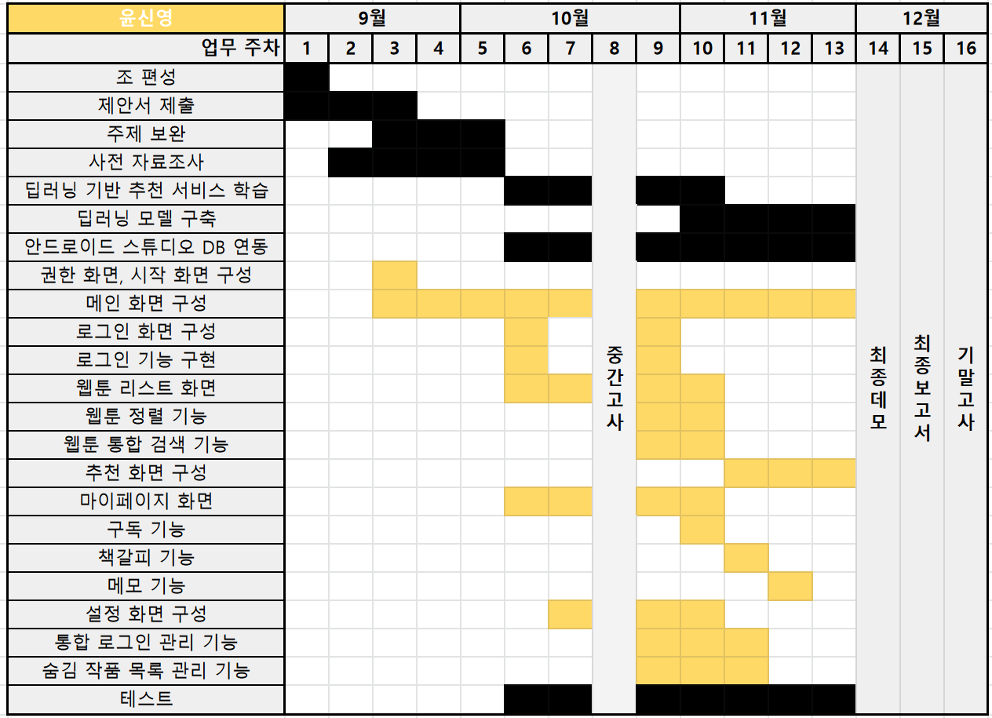
개인별 세부 계획-윤신영
16P

Slide 17
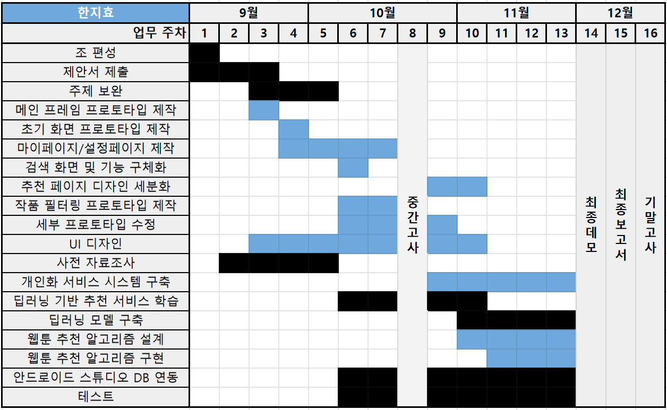
개인별 세부 계획-한지효
17P

Slide 18
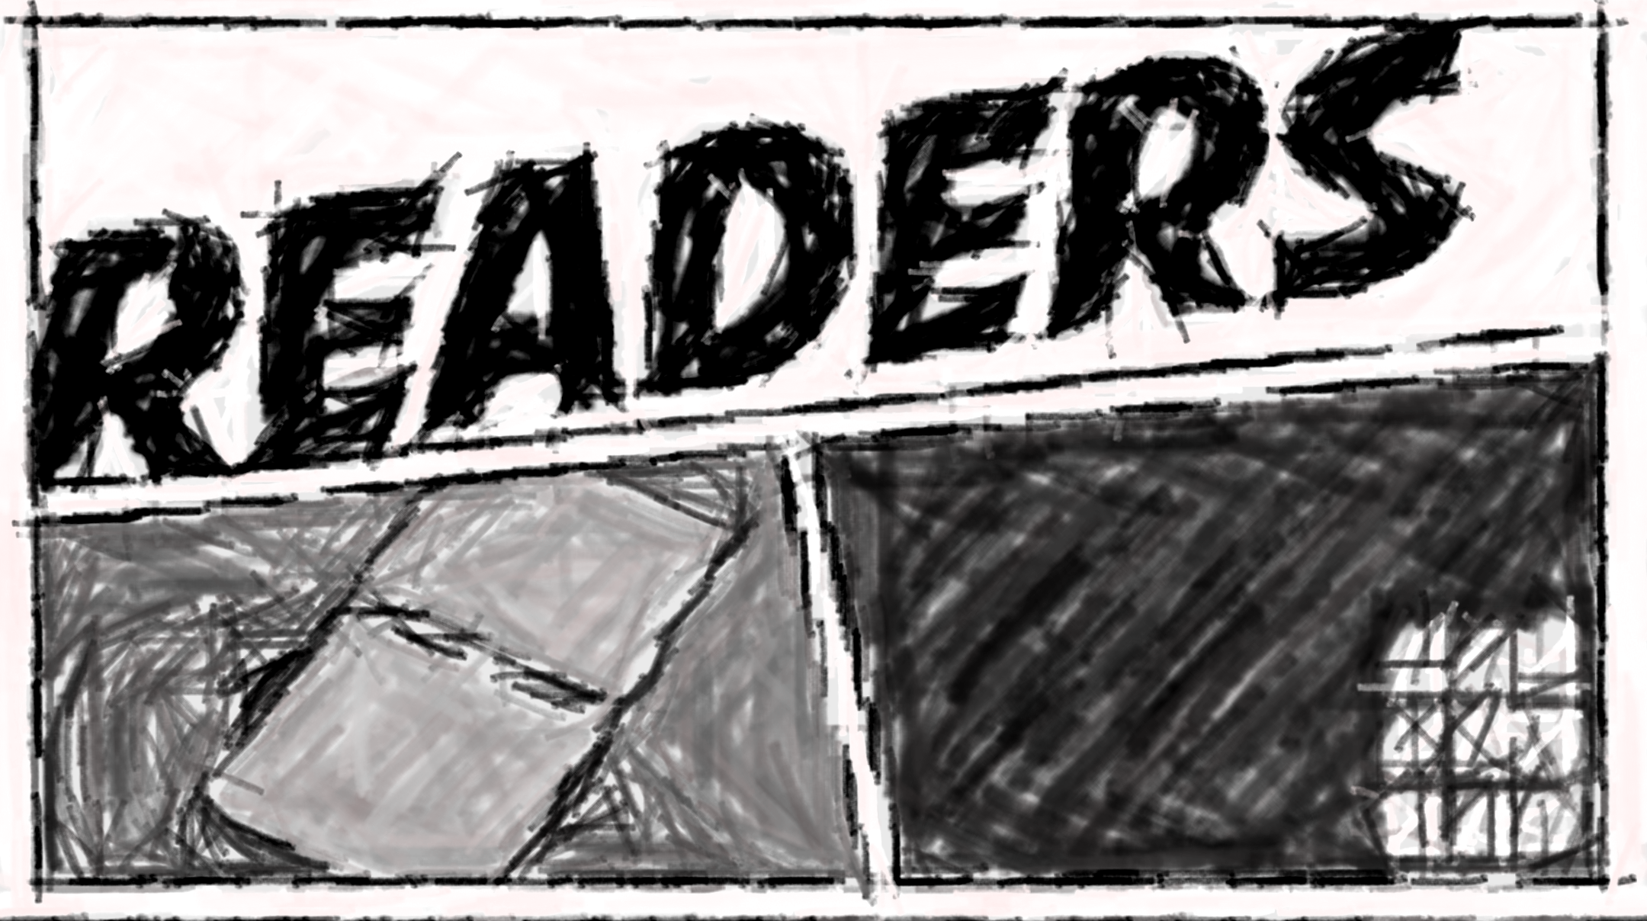
감사합니다

